Slide 1
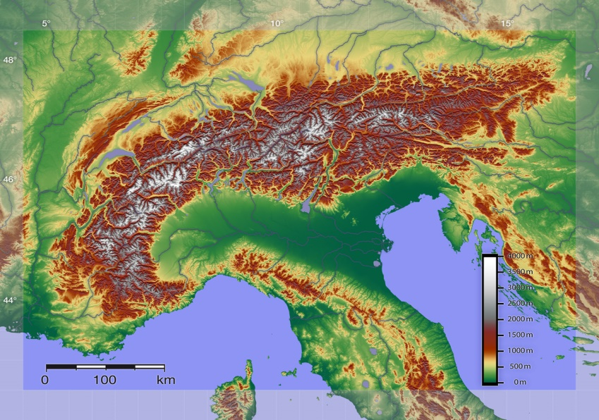
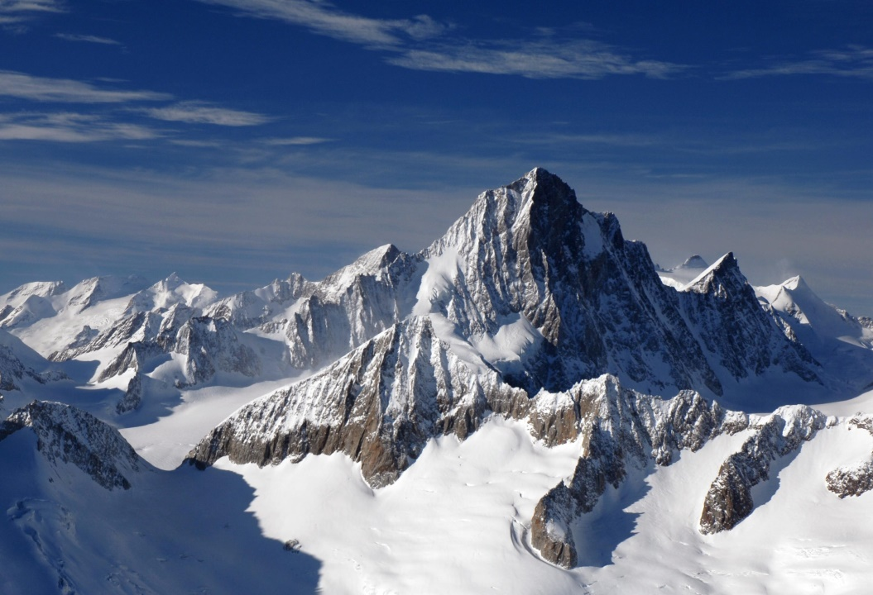
Hoofdstuk 3
Paragraaf 1: De Alpen

Slide 2
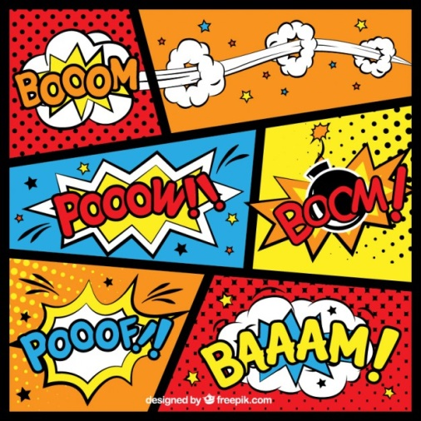
Wat gaan we doen?
Blz. 52 / 53
Inleiding: samen mindmappen!
Herhaling: verwering, erosie en plooiing.
Opdracht: stripverhaal maken!
Bespreken & afsluiten: hoe ging het?

Slide 3
Aan het einde van de les kan je…
Blz. 52 / 53
De behandelde begrippen toepassen in aardrijkskundige context.
De processen van een jong gebergte naar een oud gebergte uittekenen.
Kritisch kijken naar je eigen (leer)gedrag

Slide 4
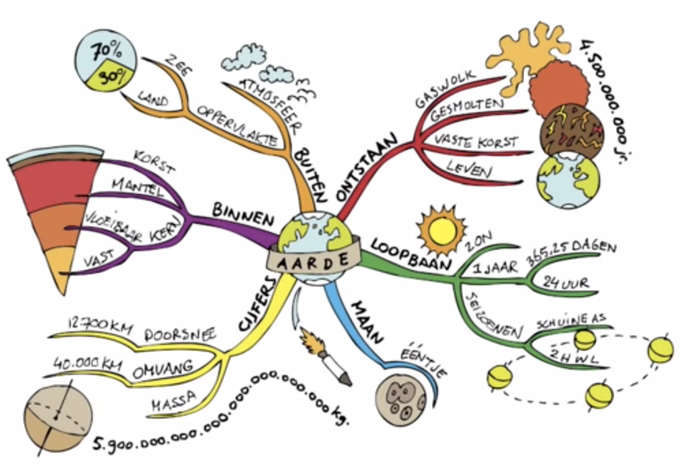
Mindmap maken!
Blz. 52 / 53
Waar denk je aan bij dit onderwerp?
Hoe staan de begrippen met elkaar in verband?

Slide 5
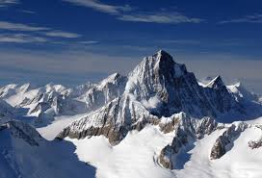
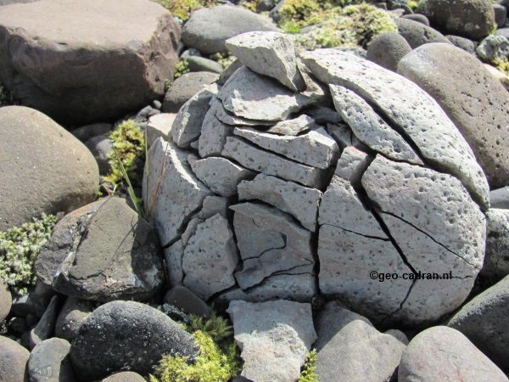
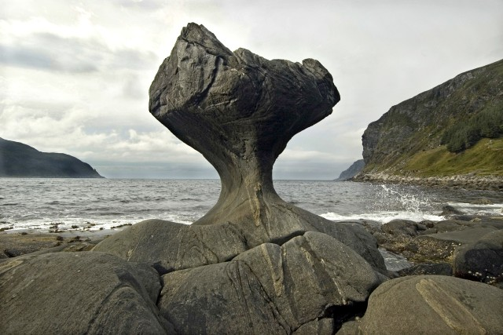
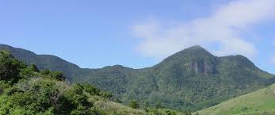
Herhaling
Blz. 52 / 53
Bergen vormen door Endogene krachten. -platentektoniek
Bergen worden door verloop van tijd ronder en lager door Exogene krachten. -Erosie -Sedimentatie -Verwering

Slide 6
Opdracht: stripverhaal!
Blz. 52 / 53
1) Maak een stripverhaal van minimaal vier plaatjes.
2) Beschrijf onder elk plaatje wat er gebeurd
3) Het onderwerp: ‘’Van jong gebergte naar oud gebergte’’.
4) Gebruik de kennis uit je boek en verwerk in je strip de begrippen! 5) Klaar? Verder in het werkboek!
Erosie Verwering Plooiing Botsende platen Steile pieken ronde pieken

Slide 7
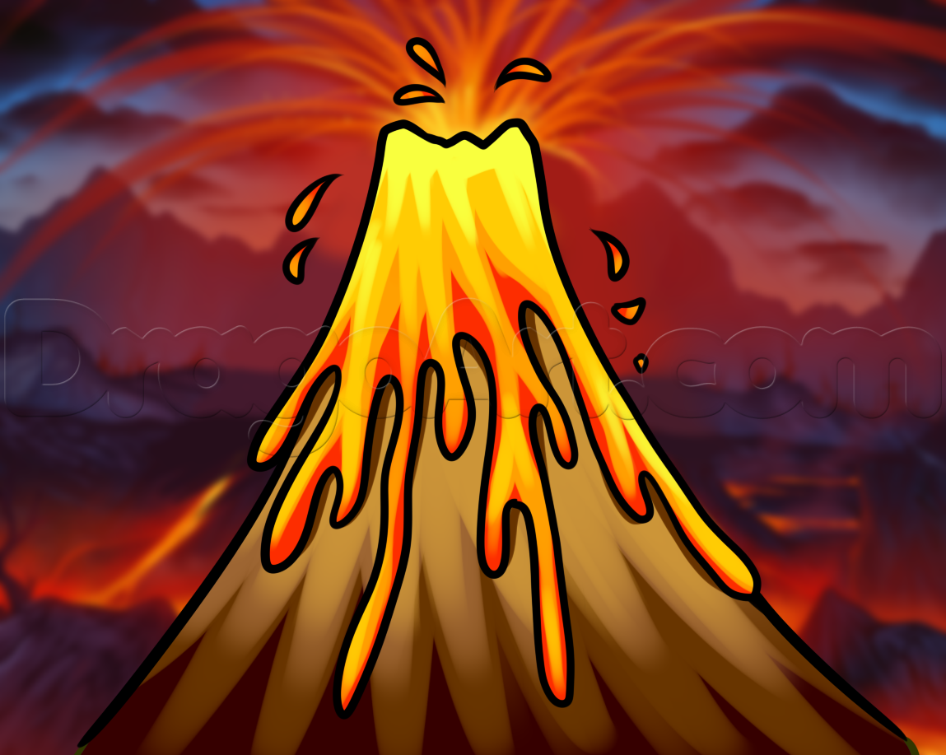
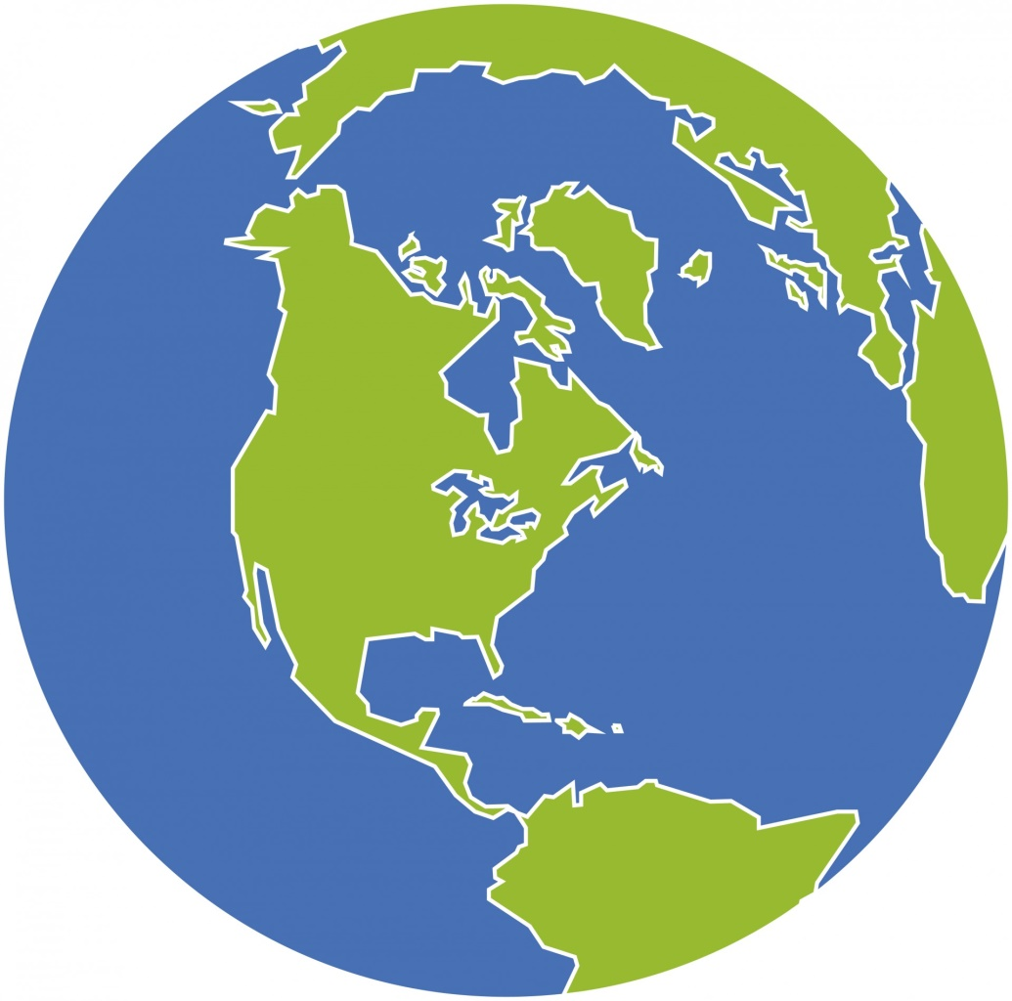
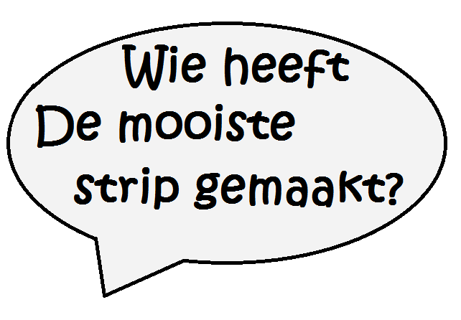
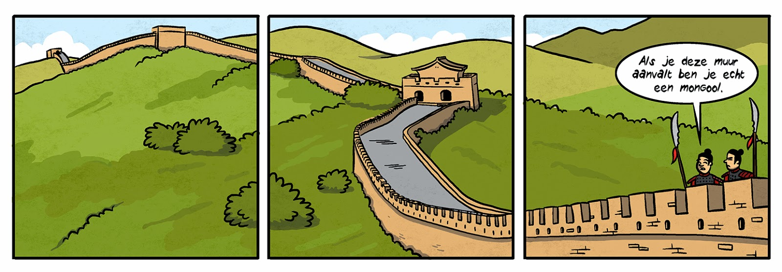
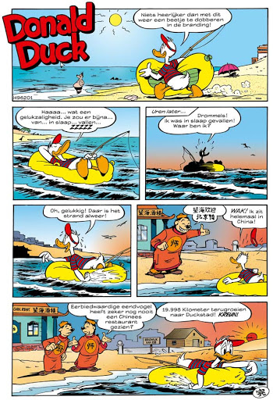
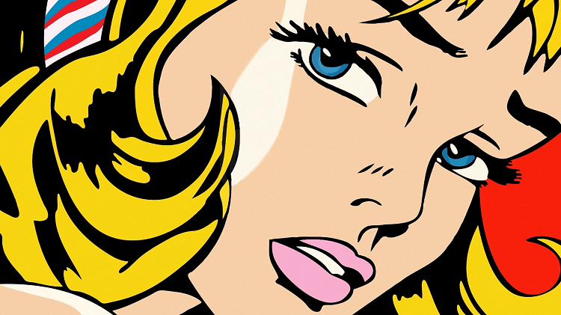

Slide 8
Je kan nu…
De behandelde begrippen toepassen in aardrijkskundige context.
De processen van een jong gebergte naar een oud gebergte uittekenen.
Kritisch kijken naar je eigen (leer)gedrag

Slide 9
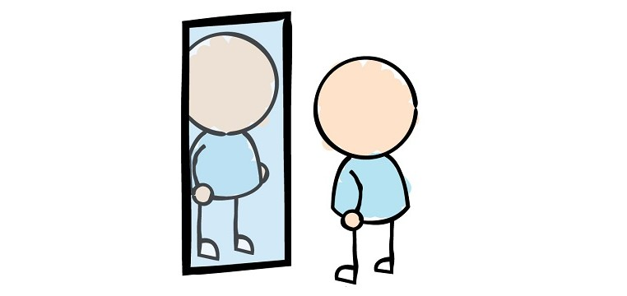
Reflectie
Blz. 52 / 53
De komende periode zullen we vaak terugblikken op de les en hoe de les verliep.
Wat heb je geleerd?
Hoe heb je geleerd?
Wat ging goed?
Wat ging minder goed?

